Slide 1
SBS 2 з4 Модель машинного обучения для обработки медицинских изображений
ЮФУ, ДГТУ, РИНХ Экономический факультет

Slide 2
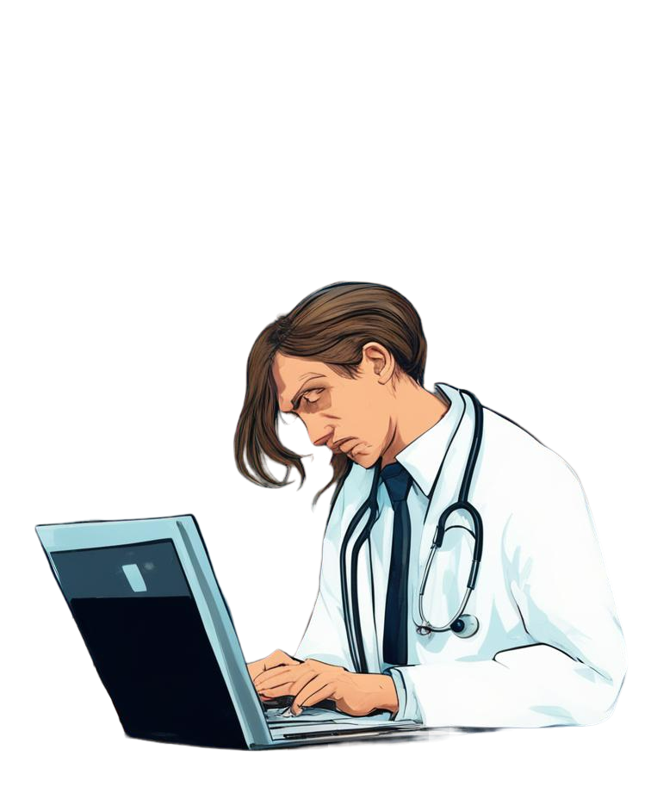
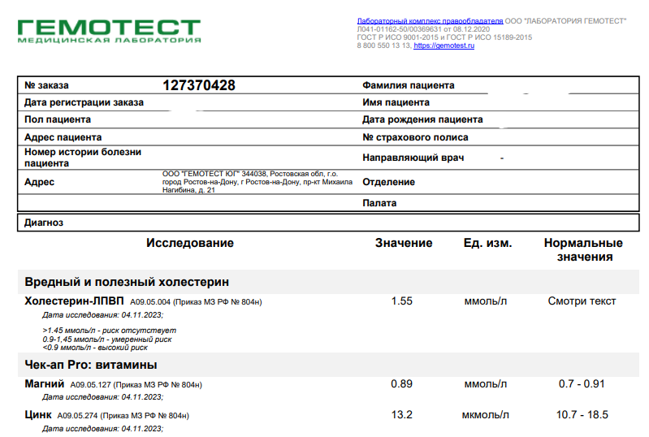
Решаемая проблема

Slide 3
Целевая аудитория
01
02
Государственные медицинские учреждения
Частные медицинские учреждения
03
ООО «Медотрейд»
Заинтересован в реализации проекта

Slide 4
Решение
PDF
Файл с результатами анализов клиента
Получение текста
Извлечение текста посредством OCR
Разметка BIO
Присвоение каждому слову метки
Обучение NER
NER - модель распознавания сущностей
Словарь
Формирование словаря посредством NER
JSON
Конвертация словаря

Slide 5
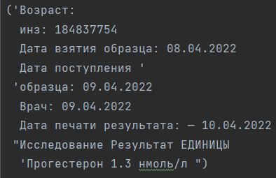
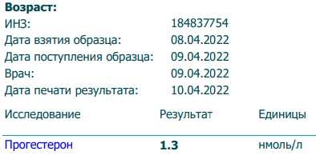
Извлечение и токенизация
1 | Возраст
2 | инз
3 | 184837754
4 | Дата
5 | взятия
PDF
Получение текста
Токенизация
Документы медицинских анализов
Tesseract OCR, библиотеки по обработке pdf-файлов
Токен = Слово

Slide 6
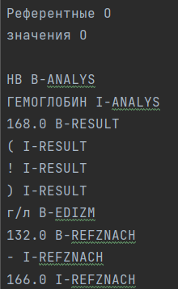
Разметка
B
Начало сущности
Разметка BIO
I
Продолжение сущности
Присвоение каждому токену метки
O
Отсутствие сущности

Slide 7
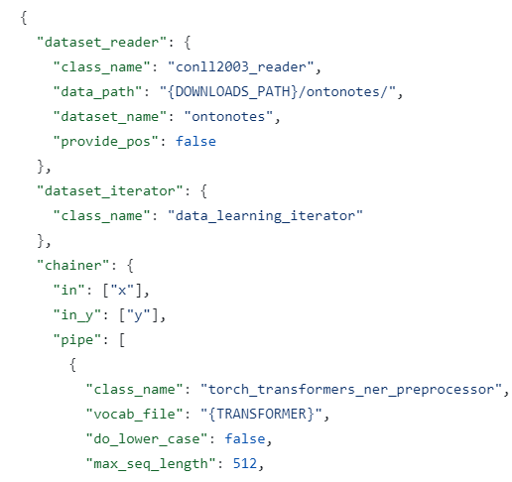
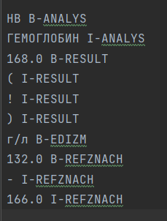
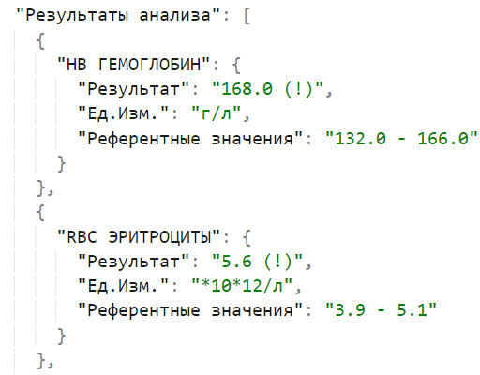
Модель NER
Обучение NER
Получение NER
Словарь и json
Получение именованных сущностей как результатов обучения
Получение словаря
и конвертация в json
ner_ontonotes_bert_crf

Slide 8
Конкурентный анализ
Поддержка доп форматов данных
Интеграция с существующими системами
Распознавание текста в мед документах
Отсутствие ручного ввода данных
Нет необходимости установки ПО
у партнеров
Наше решение
Нетрика Медицина: «Обмен данными лабораторных исследований»
Smartmed: «Система анализа и хранения мед. изображений»
SofTrust: «ТрастМед: ЦОД SaaS»
JUPITER
MARS
VENUS
NEPTUNE
Барс групп: «Лабораторная ИС 2.0»

Slide 9
Ценностное предложение
1
Новизна на региональном рынке
На рынке отсутствует предложение продукта
2
Точность
Точность распознавания более 90%
3
Скорость
Скорость обработки файла менее 2 секунд
4
Автоматизация
Автоматизация ввода информации в карточку клиента
5
Легкая интеграция
Анализ и внесение корректировок для интеграции с системами мед учреждений
6
Безопасность
Присвоение уникального ID пациенту

Slide 10
Анализ рынка
PAM
Затраты медицинских учреждений, РФ
Источник:
orgzdrav.ru
5 100,3 млрд ₽
Затраты медицинских учреждений с электронными системами карточек пациентов, РФ
TAM
132,6 млрд ₽
Источник:
rosstat.gov.ru
Затраты медицинских учреждений с электронными системами карточек пациентов, ЮФО
и СКФО
SAM
4,6 млрд ₽
Источник:
rosstat.gov.ru
Затраты медицинских учреждений с электронными системами карточек пациентов, Ростовской области
SOM
649,2 млн ₽

Slide 11
Модели монетизации и каналы продвижения
Обслуживание
Поиск источников ЦА:
Личные встречи, медицинские выставки и форумы
5 тыс. ₽/месяц, 50 тыс. ₽/ год
Внедрение модели
B2B
B2G
Привлечение ЦА:
Контекстная и таргетированная рекламы
100 тыс. ₽
Внедрение модели под индивидуальный запрос
Возврат посетителей:
Email-маркетинг, SMS
от 500 тыс. ₽

Slide 12
UNIT-экономика
150 тыс. ₽
142 тыс. ₽
131 тыс. ₽
Точка безубыточности = 2 заказа
10 тыс. ₽
9 тыс. ₽
Прибыль 1 млн. ₽ = 9 заказов
Средний чек
Стоимость привлечения клиента
Переменные расходы
Постоянные расходы
Маржа

Slide 13
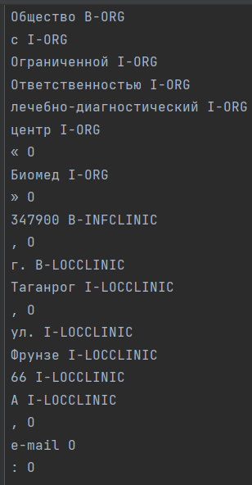
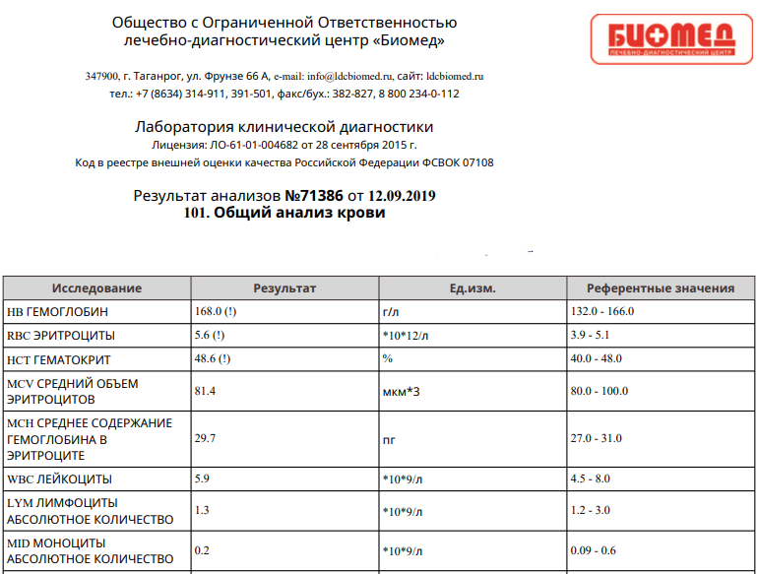
Что уже сделано и перспективы
Выборка | Точность
Train | 90,83%
Test | 73,42%
PDF
Получение NER
Метрики
Получение именованных сущностей как результатов обучения
Получение метрик производительности модели
На вход модели подается документ

Slide 14
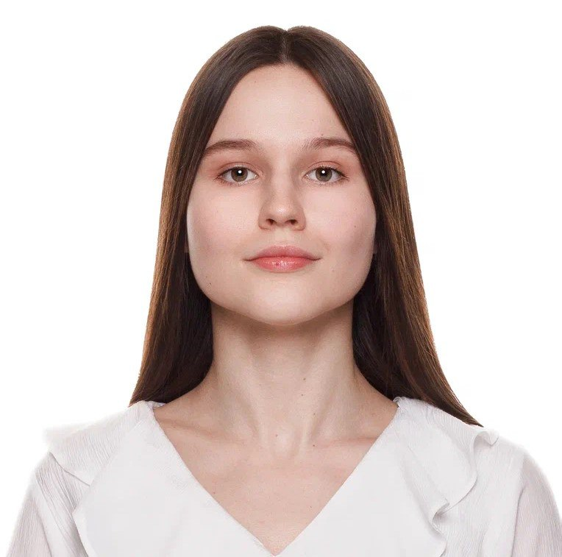
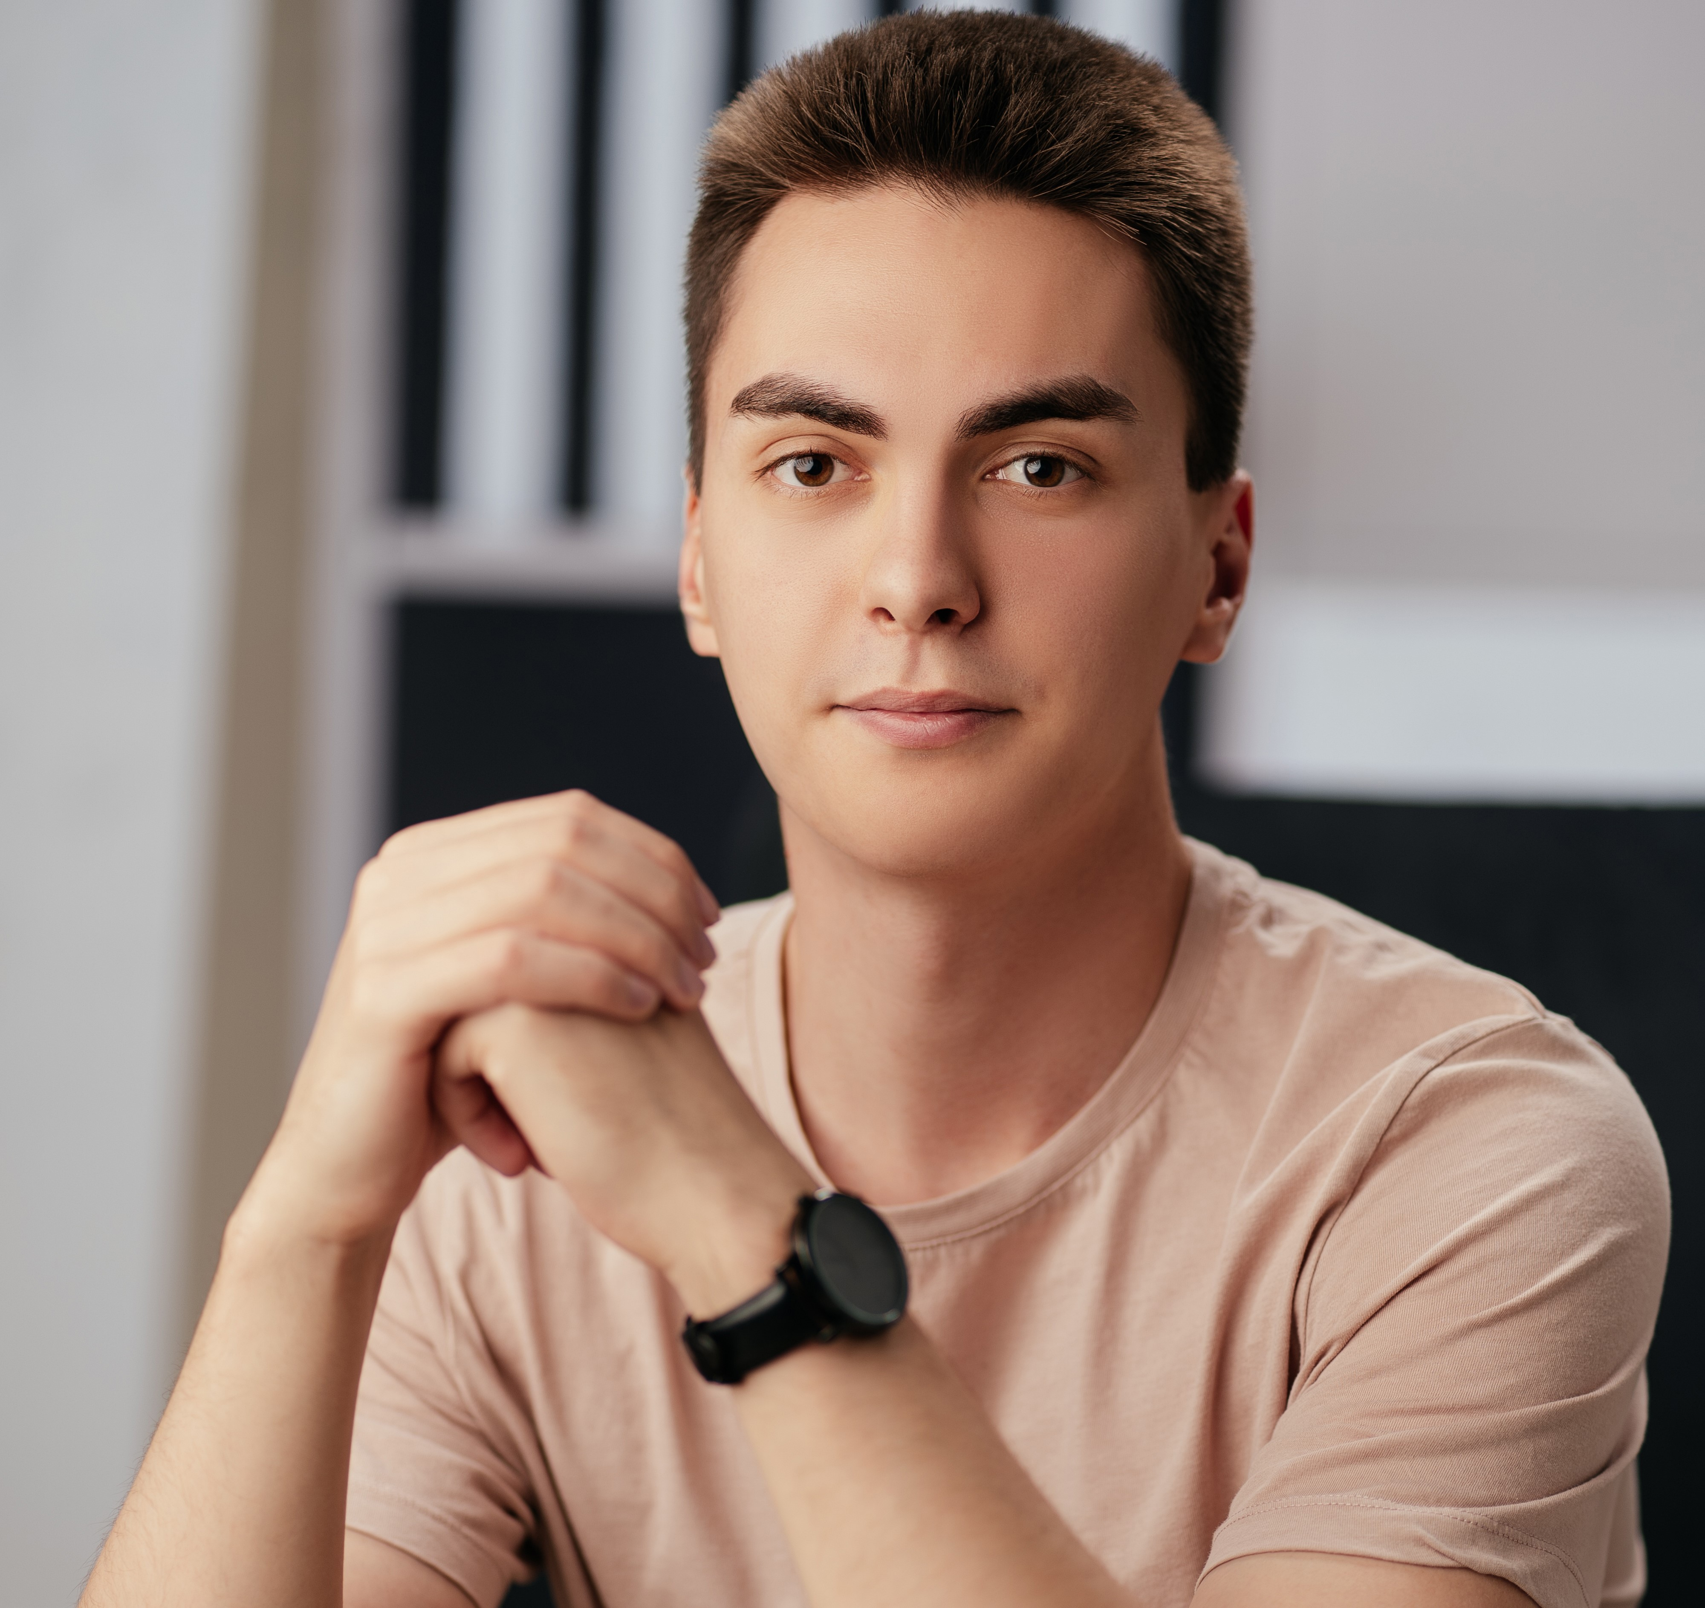
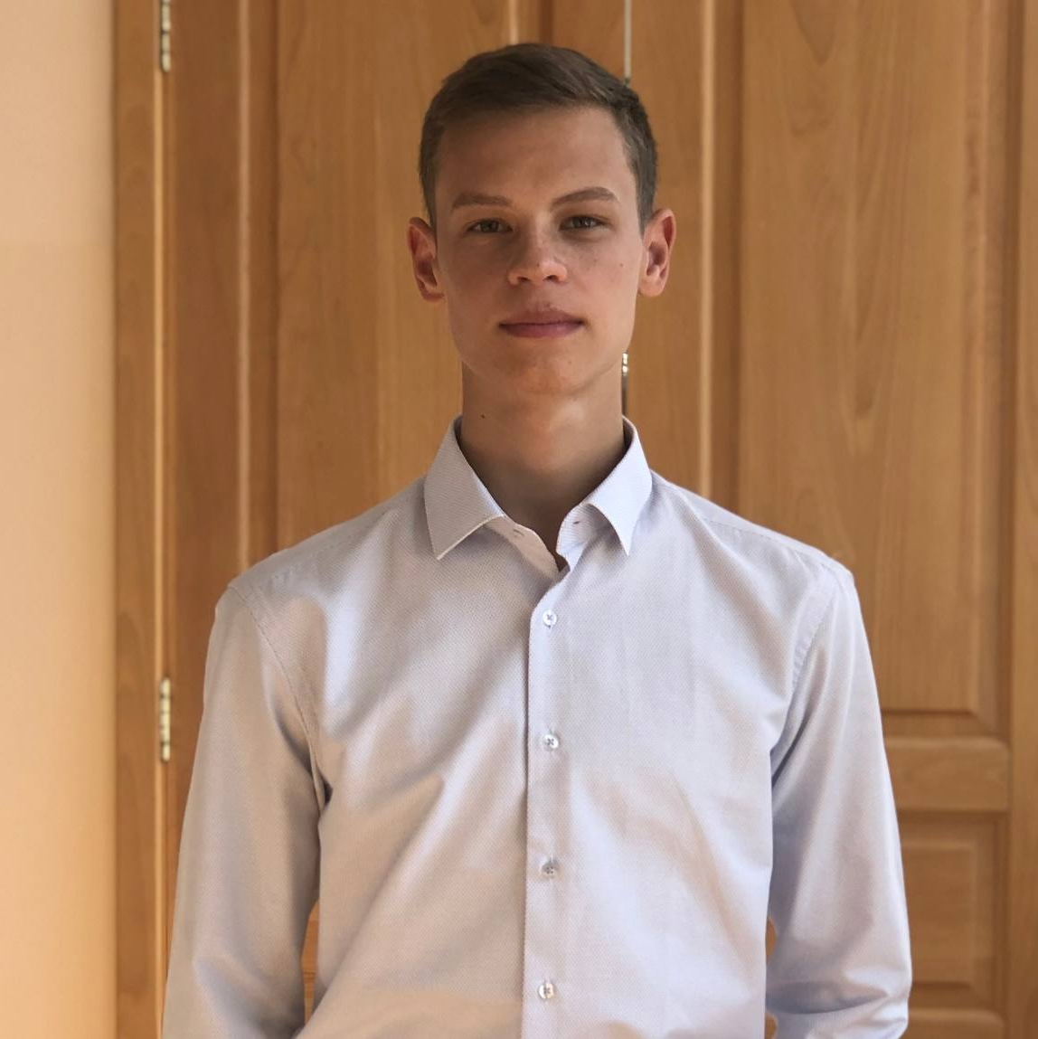
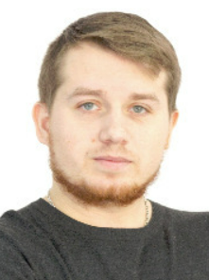
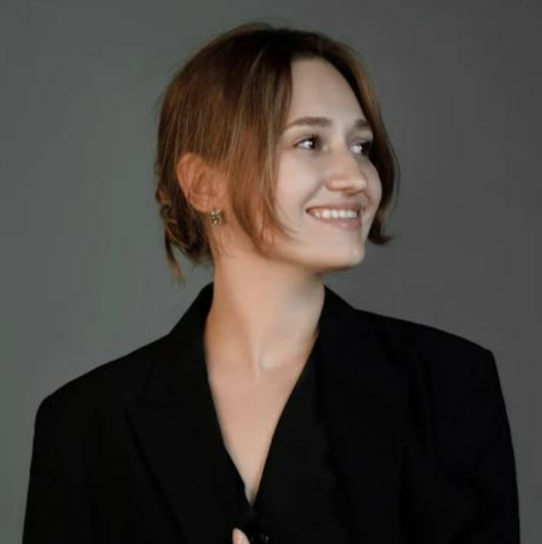
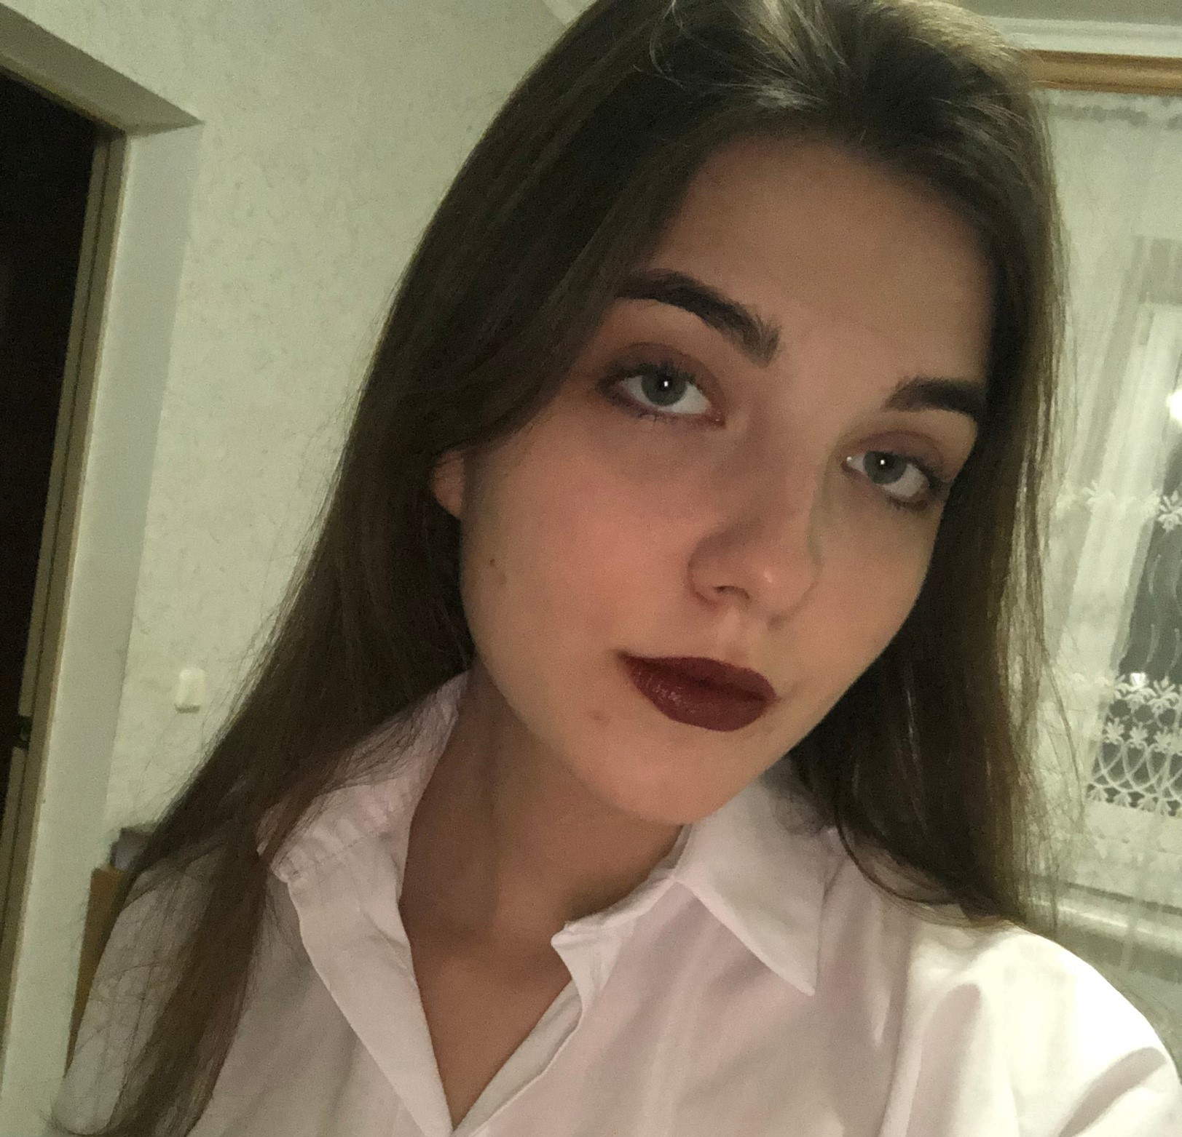
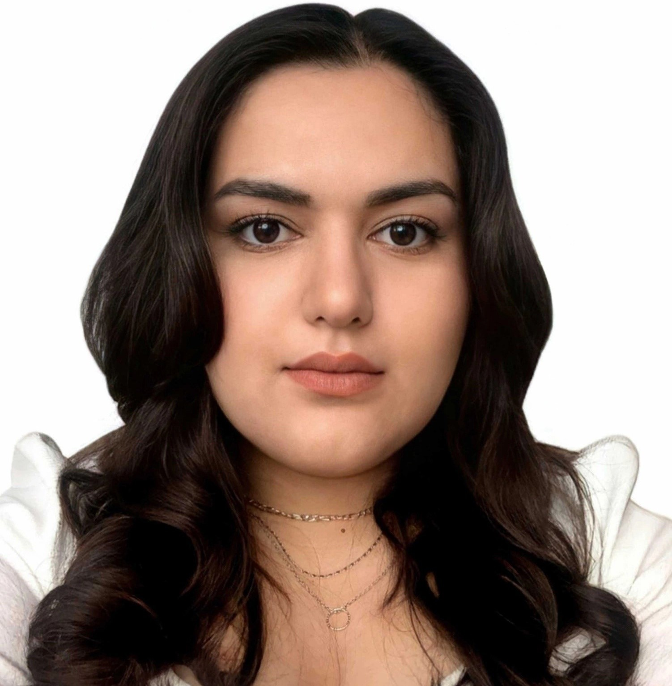
Команда
Лидер Душенко Наталья
Аналитик Головачева Мария
Программист Григорян Дмитрий
Бизнес-аналитик Потапов Илья
Трекер Таллах Дарья
Экономист Душенко Елена
Бизнес-аналитик Хачатрян Зарине
Наставник Лебедев Дмитрий

Slide 15
Кейсы команды
Решение
Результат
Применение методов ML и нейросетевого моделирования (RNN) для повышения понятности текстов
Анализ уровня информационной открытости органов гос. власти
1) 95% точности классификации;
2) Разработан алгоритм аннотации
Применение нейросетевого моделирования: MLP, LSTM
1) 93,2% точности определения класса качества воды;
2) Скорость обработки данных менее секунды
Автоматизация оценки качества крупных водохранилищ РФ

Slide 16
Запрос
1 млн. ₽
Оборудование
Заработная плата
В расчете на 1 компьютер:
285 тыс. ₽
Видеокарта (16 ГБ, 9728 CUDA-ядер) RTX
Процессор intel i7-13700
RAM 64 ГБ
Монитор
В расчете на 1 сотрудника:
100 тыс. ₽/месяц
Перспектива расширения команды на 1-2 человека каждые полгода

Slide 17
Продажи и варианты возвращения средств
Варианты возвращения средств
1 год | Возврат 50% вложенных средств + 25% прибыли
3 года | Возврат 50% вложенных средств + 30% прибыли
Период | Кол-во заказов, ₽ | Покупка модели, ₽ | Покупка ТО, ₽ | Постоянные издержки, ₽ | Переменные издержки, ₽
1 квартал | 3 | 300 000 | 10 000 | 426 000 | 27 000
2 квартал | 4 | 400 000 | 15 000 | 426 000 | 36 000
3 квартал | 8 | 700 000 | 5 000 | 426 000 | 72 000
4 квартал | 17 | 1 700 000 | 105 000 | 426 000 | 153 000
ИТОГО | 32 | 3 200 000 | 135 000 | 1 704 000 | 288 000
Прибыль за первый год | 1 343 000 ₽
Возврат 50% от Фонда Сколково | 500 000 ₽
Возврат 50% + 25% прибыли | 835 750 ₽

Slide 18
Контакты команды
Контакты лидера:
Душенко Наталья
Telegram: t.me/ilvsndvch
Телефон: +7 (961) 411-60-96

